Slide 1
ŠTEVILA DO 1000

Slide 2
Štej. Če želiš preveriti, klikni na zvočnik.
od 345 do 361 po 1 naprej
od 671 do 655 po 1 nazaj
od 888 do 900 po 1 naprej
od 700 do 680 po 1 nazaj

Slide 3
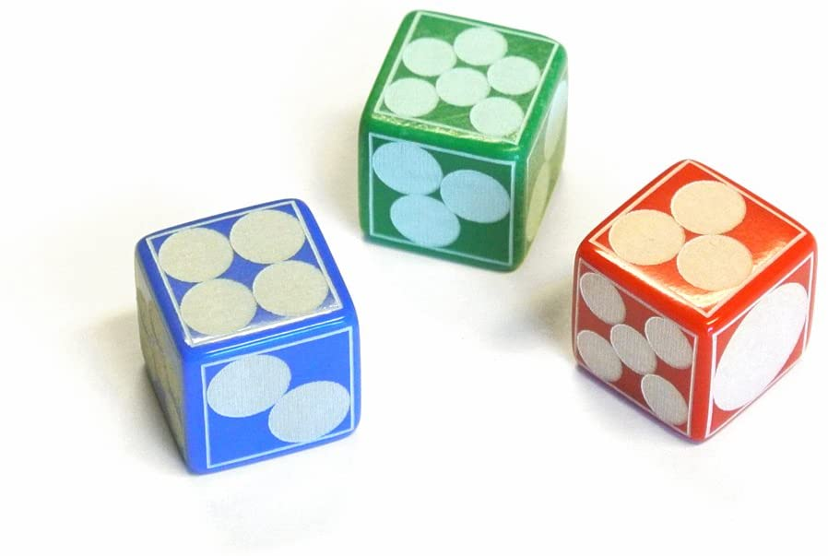
Igraj se s kockami.
651
>
463

Slide 4
Reši naloge v SDZ MAT str. 18

Slide 5
Ne pozabi na poštevanko.
krat | 5 | 7 | 9 | 2 | 4 | 8 | 7
3 | 15
5
9
2
6
4

Slide 6
Preveri rešitve.
krat | 5 | 7 | 9 | 2 | 4 | 8 | 7
3 | 15 | 21 | 27 | 6 | 12 | 24 | 21
5 | 25 | 35 | 45 | 10 | 20 | 40 | 35
9 | 45 | 63 | 81 | 18 | 36 | 72 | 63
2 | 10 | 14 | 18 | 4 | 8 | 16 | 14
6 | 30 | 42 | 54 | 12 | 24 | 48 | 42
4 | 20 | 28 | 36 | 8 | 16 | 32 | 28

